Slide 1


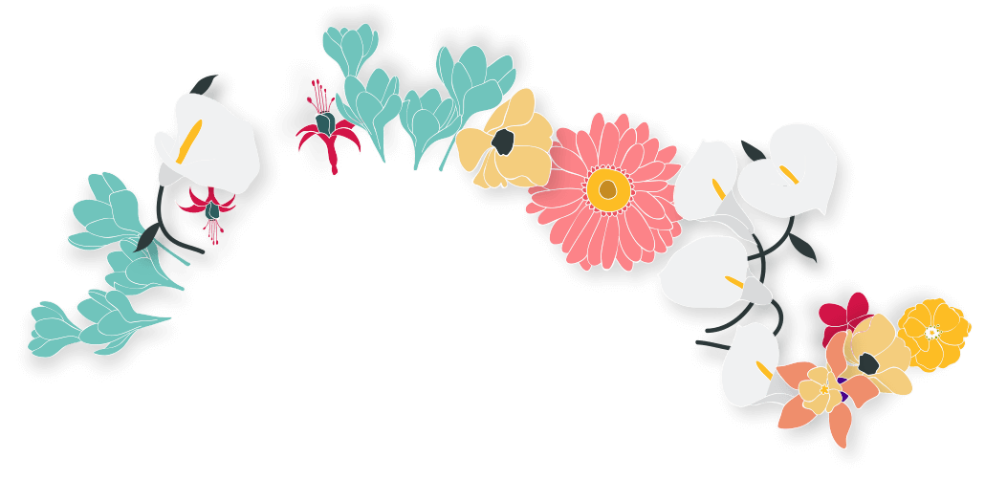
爱与规则同在
儿童规则意识的培养

